Slide 1
Һәр истәлек- үткәннәрне ачыграк хәтерләү өчен маяк… Татарстанның тарихи шәһәре-Алабуга

Slide 2
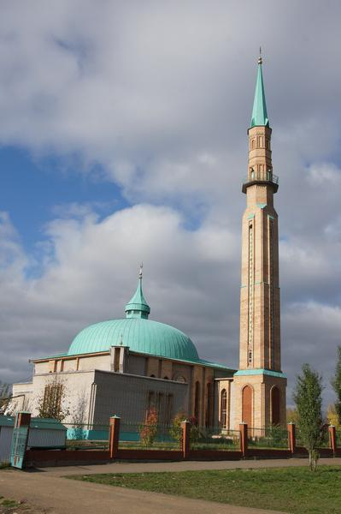

Slide 3
Мечеть Джамиг
Отдельно стоит рассказать о следующей достопримечательности города. Соборная мечеть Джамиг была построена здесь в 1992-1999 годах по проекту архитектора Ф. Ш. Галиева. Это уже современное сооружение. Для его создания была выбрана самая высокая точка города. Мечеть богато убрана. Ее потолок венчает огромная стеклянная люстра весом в 500 кг, изготовленная на саратовском стекольном заводе. Пол устлан 27 коврами изумрудной расцветки, привезенными из Таджикистана. Высота минарета составляет 57 метров. Каждый день десятки мусульман спешат сюда для сотворения молитвы.

Slide 4
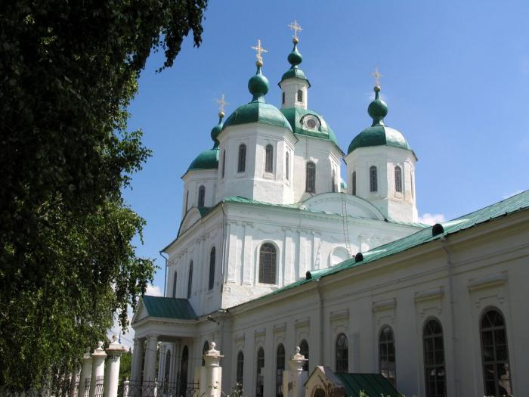

Slide 5
Культовые сооружения
Самым большим храмом Елабуги является Кафедральный Спасский собор, который был освящен в 1821 году. В росписи этого величественного сооружения участвовали известные художники-академисты: братья Верещагины, И. А. Осокин, Бруни. Пятиглавое здание с пятиярусной колокольней создано в духе классицизма. Когда-то, до революции 1917 года, собор имел богатое убранство, поражая посетителей большим количеством золотых и серебряных украшений и драгоценных окладов. Главная святыня храма – нерукотворный образ Христа Спасителя. Еще стоит отметить Покровский собор, построенный в стиле ампир и барокко с элементами классицизма. Время его создания приходится также на XIX век. На территории города есть и действующий женский Елабужский Казанско-Богородицкий монастырь, основанный в 1856 году.

Slide 6
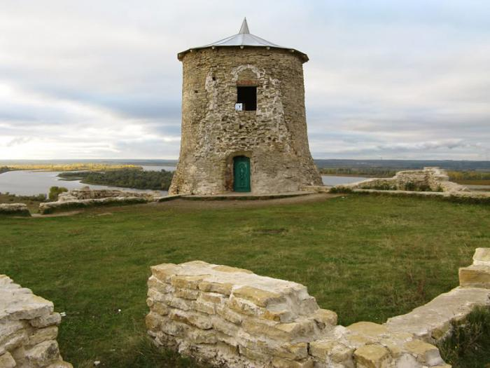

Slide 7
« Чертово городище»
Чем знаменита Елабуга? Достопримечательности ее столь разнообразны, что не хватит и целого дня, чтобы посетить их все. Символом города является башня «Чертового городища».
Этот уникальный памятник истории когда-то был родовым поселением одного из местных племен. В X веке здесь было построено булгарское укрепление. Ныне большая часть сооружения разрушена. Сохранилась лишь наугольная башня, которая представляет собой каменную пустотелую постройку цилиндрической формы, покрытую металлической куполообразной кровлей. Стоит отметить, что и в таком виде эта древняя реликвия дошла до нас благодаря стараниям купца И. В. Шишкина, который в 1867 году на свои средства организовал восстановление постройки на старом фундаменте и покрытие ее железом. Первоначальная кладка, состоящая из неотесанных камней, сохранилась лишь на северной стороне.

Slide 8
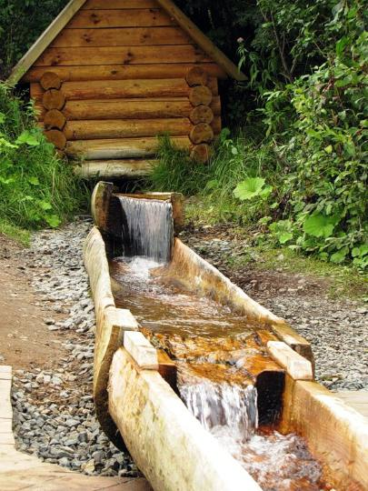

Slide 9
Памятники природы
Где еще следует обязательно побывать, оказавшись в Елабуге? Здесь есть два уникальных памятника природы: Красная Горка и Святой Ключ. Первый из них своим названием обязан красному цвету обрывов высокого берега реки Камы. Это удивительное место изобразил когда-то известный художник И. И. Шишкин на своей картине «Красная Горка близ Елабуги». Глядя на водяной источник, называемый Святым ключом, невольно вспоминаешь другую работу этого же мастера под названием «Святой Ключ близ Елабуги». Памятник посвящен святому Пантелеймону, которому все православные христиане молятся об избавлении от болезней. Таким образом, мы заочно побывали в прекрасном древнем городе Елабуге и изучили его многочисленные достопримечательности. Покровская церковь, современная мечеть Джамиг, памятники, живописные уголки, и, конечно же, «Чертово городище» - все эти объекты достойны того, чтобы взглянуть на них хотя бы раз в жизни.

Slide 10
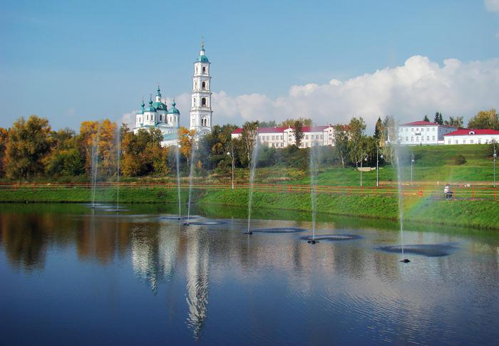

Slide 11
Шишкинские пруды
В этом славном городе можно не только проводить время на экскурсиях, но и хорошо отдохнуть. Своими неповторимыми природными ландшафтами, умиротворенностью и спокойствием славится Елабуга. Достопримечательности, фото которых здесь представлены, являются гордостью данного региона. Одна из них – так называемые Шишкинские пруды. Сегодня это уникальная зона отдыха, представленная двумя прудами с бьющими в них фонтанами и зеленым побережьем. Здесь можно полюбоваться мостиками с ажурными перилами, перекинутыми через ручейки, посидеть на лавочках с резными спинками, вдыхая аромат газонных цветов.

Slide 12
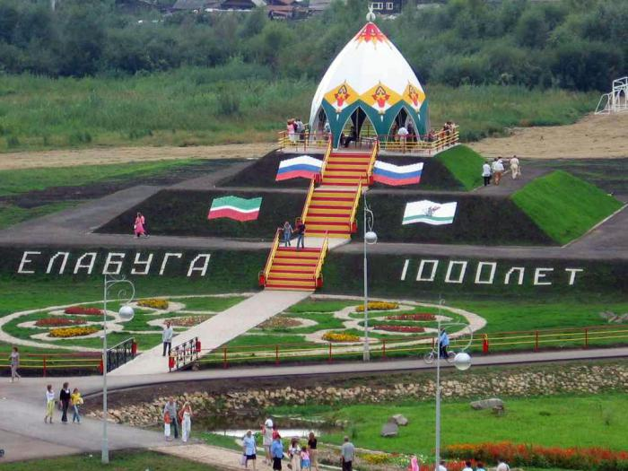

Slide 13
Сквер «1000-летие Елабуги»
Шишкинские пруды находятся на территории парка, посвященного тысячелетней истории города. Это живописнейшее место находится прямо перед «Чертовым городищем». Прекрасные яблоневые аллеи, цветники повсюду, декоративные лавочки и смотровая пирамидальная площадка с ярким шатром на вершине - все это уголки сквера «1000-летие Елабуги».

Slide 14
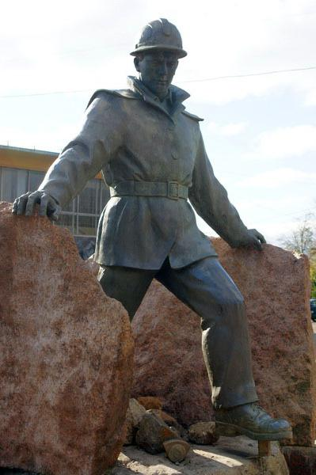

Slide 15
Памятники
Достопримечательности его весьма разнообразны. Здесь есть много памятников. Среди них можно выделить следующие:
• Памятник Н. А. Дуровой. Установлен в 1993 году. Дурова на нем изображена восседающей на лошади, в форме корнета гусарского полка. Скульптор Ф. Ф. Лях.
• Памятник И. Шишкину. Открылся в 1991 году. Установлен на пересечении улиц Набережной и Шишкина. Скульптор Ю. Г. Орехов.
• Памятник В. М. Бехтереву. Открытие произошло в 2007 году. На нем великий ученый изображен сидящим на скамейке и читающим книгу. Скульпторы В. А. Демченко и А. В. Головачев.
• Памятник М. И. Цветаевой. Бюст посвящен одной из величайших поэтесс России – Марине Цветаевой. Скульпторы В. А. Демченко и А. В. Головачев.
• Памятник Д. И. Стахееву. Посвящен сыну одного из самых богатых купцов Елабуги - Д. И. Стахееву, который был еще и писателем. Открыт в 2003 г. Скульпторы В. А. Демченко и А. В. Головачев.
• Памятник нефтяникам. Открытие состоялось в 2003 году, в 60-ю годовщину с начала нефтяных разработок в Татарстане. Изображает нефтяника, раздвигающего скалы, из-под которых бьет фонтаном нефть. Скульпторы В. А. Демченко и А. В. Головачев.

